Slide 1
EL CAIRO

Slide 2
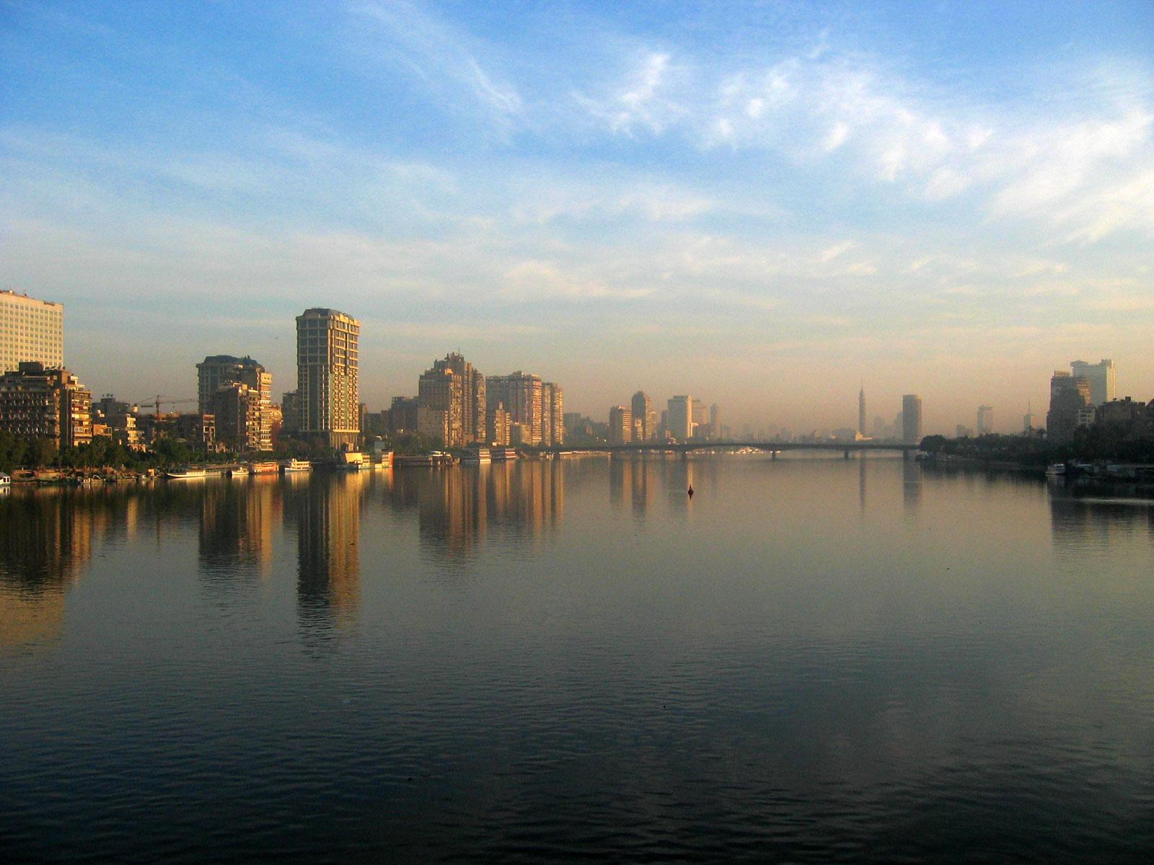

Slide 3
El Cairo (en árabe,القاهرة Al-Qāhira "la fuerte", "la victoriosa") es la capital de Egipto y de su gobernación (muhafazah o provincia). Es la mayor ciudad del mundo árabe y de África, y los egipcios la denominan a menudo sencillamente con el nombre del país, مصر, árabe culto Misr, en el árabe de Egipto Masr.
El área metropolitana incluye una población de unos 17.285.000 habitantes,[1] convirtiendo a El Cairo en la decimotercera urbe más poblada del mundo. Es, también, el área metropolitana más poblada de todo el continente africano.[2] Es conocida por los egipcios como la "madre de todas ciudades" y la "ciudad de los mil minaretes

Slide 4
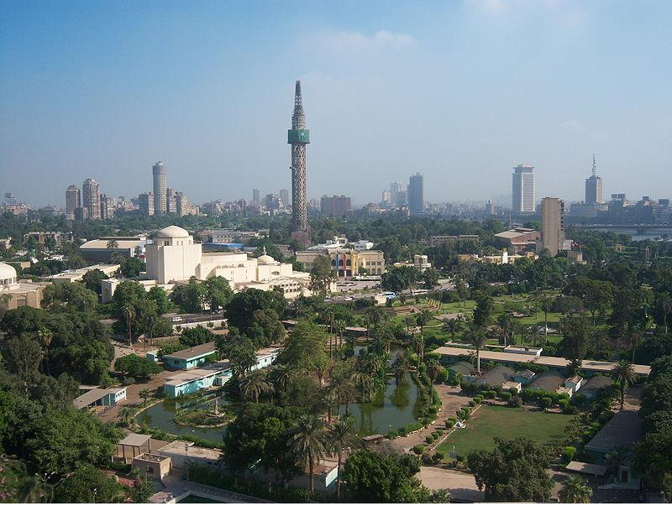

Slide 5
La ciudad fue fundada en el año 116 a. C., en lo que hoy en día se conoce como Viejo Cairo, cuando los romanos reconstruyeron una antigua fortaleza persa junto al río Nilo. Antes de su fundación, Menfis u otras ciudades eran la capital del imperio faraónico. El nombre actual se debe a los fatimís, que bautizaron la ciudad con el nombre de Al-Qahira. Tras diversas invasiones como la de los mamelucos, otomanos, Napoleón y los británicos, El Cairo se convirtió en la capital soberana en 1952.[3]
El Cairo está ubicado en las riberas e islas del río Nilo, al sur del delta ( 30°3′0″N 31°15′40″E﻿ / ﻿30.05, 31.26111). Hacia el sudoeste se encuentra la ciudad de Giza y la antigua necrópolis de Menfis, con la meseta de Giza y sus monumentales pirámides, como la Gran Pirámide. Al sur se encuentra el lugar donde se edificó la antigua ciudad de Menfis.

Slide 6
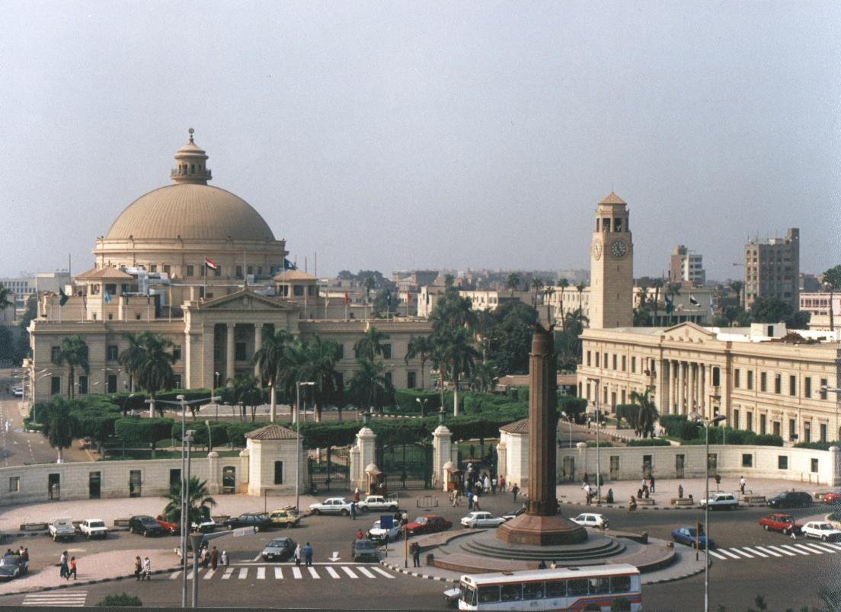

Slide 7
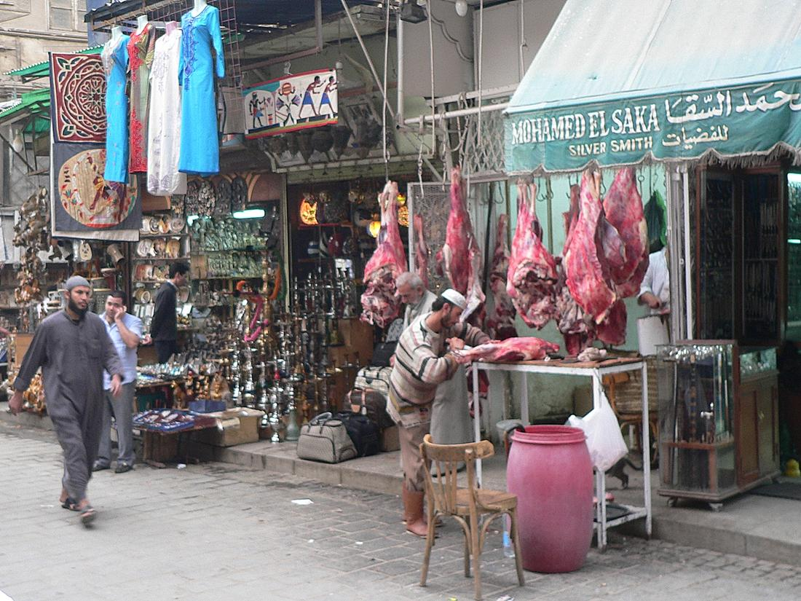

Slide 8
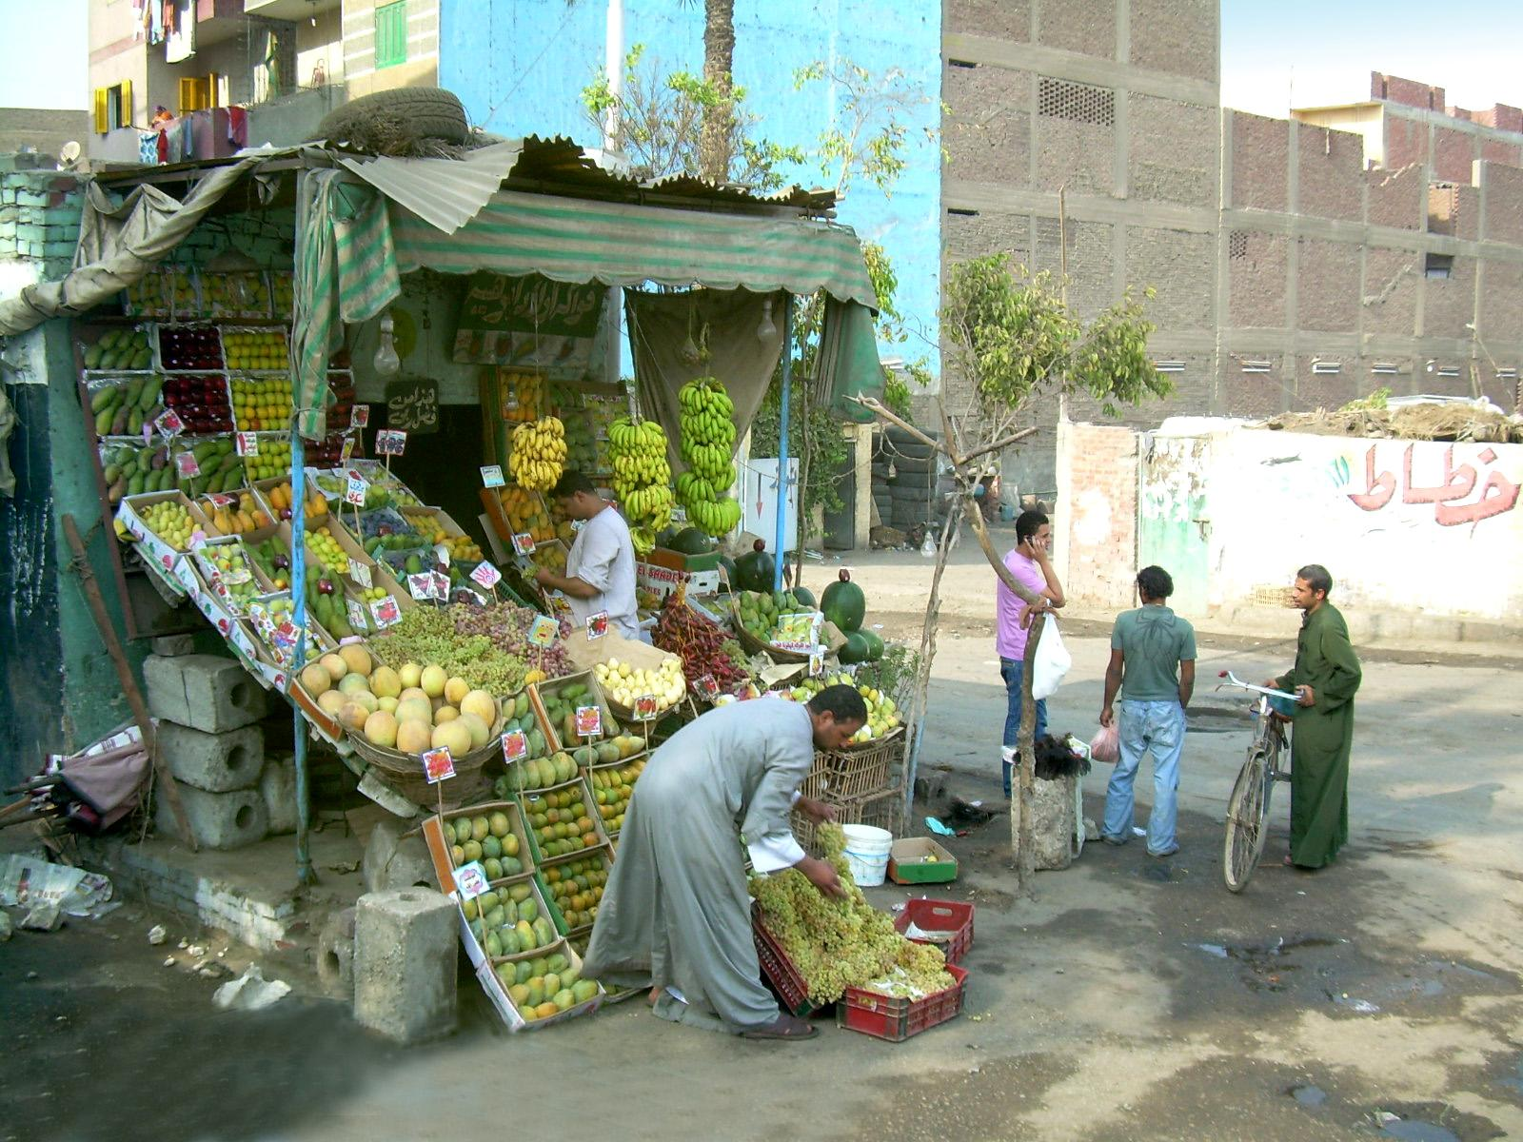

Slide 9
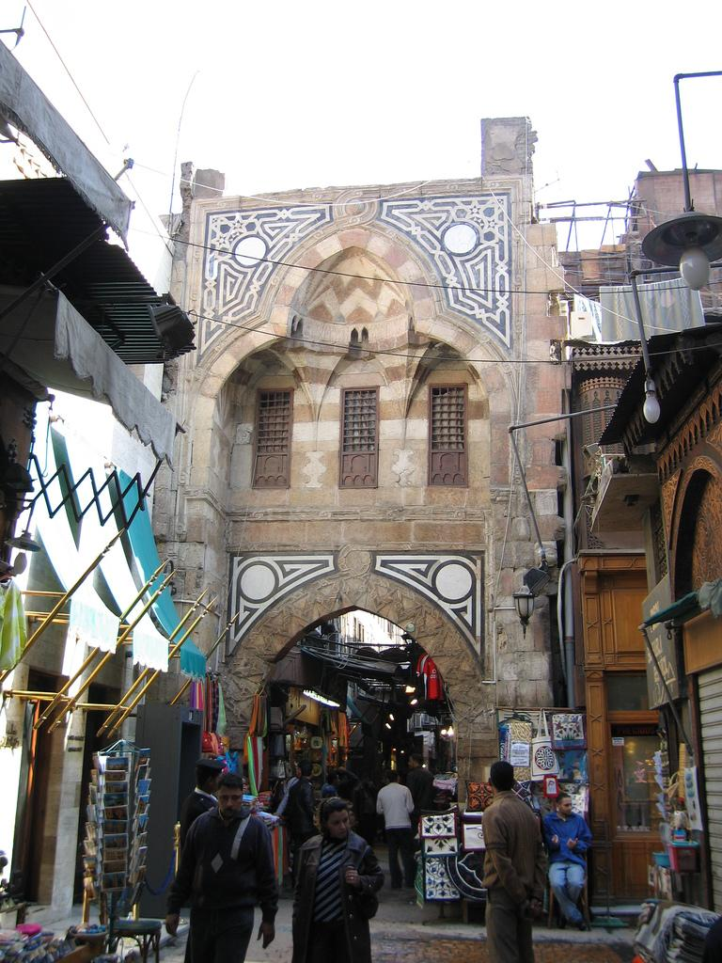

Slide 10
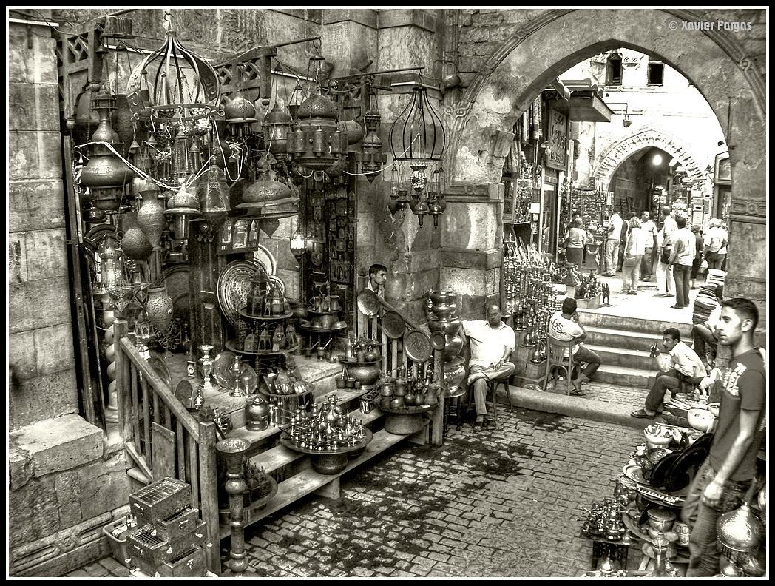

Slide 11
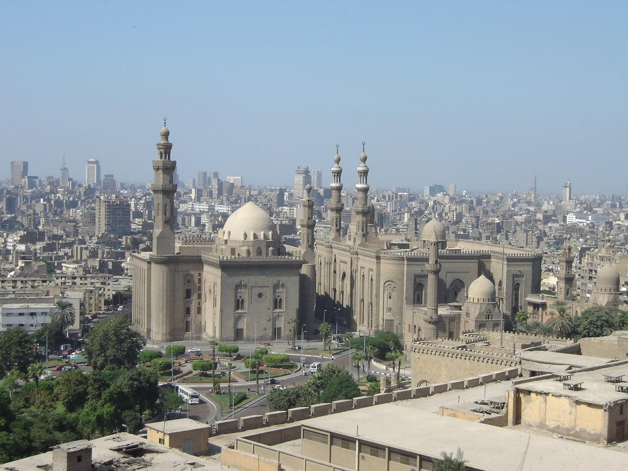

Slide 12
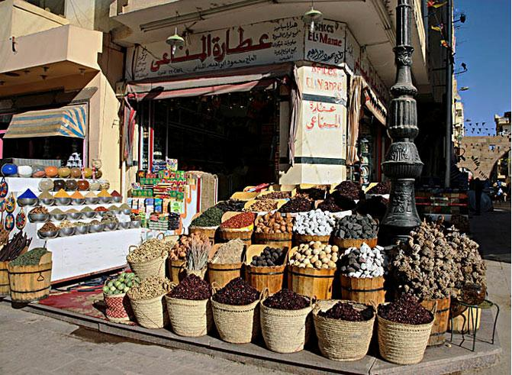

Slide 13
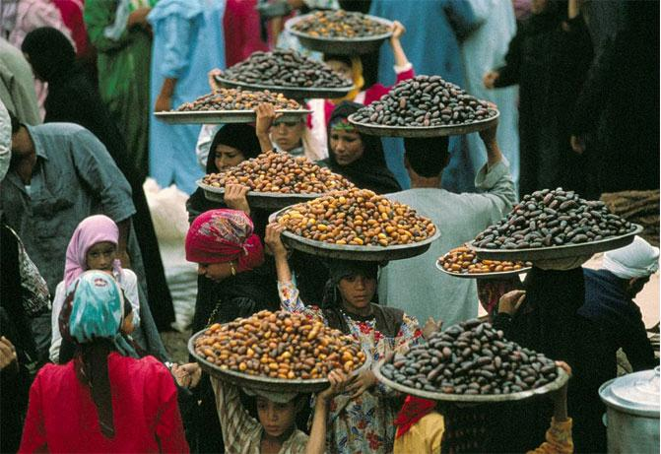

Slide 14
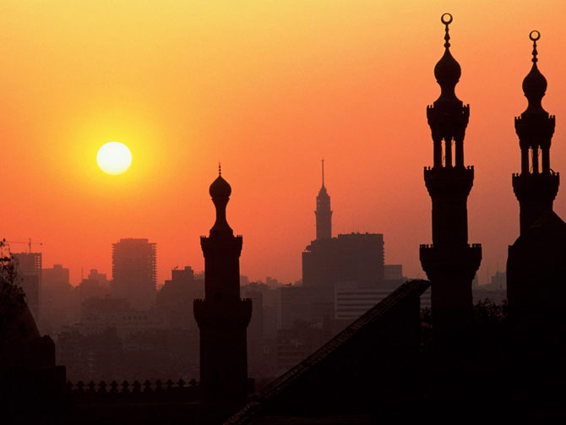

Slide 15
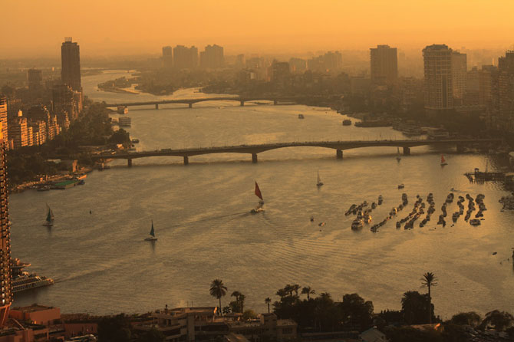

Slide 16
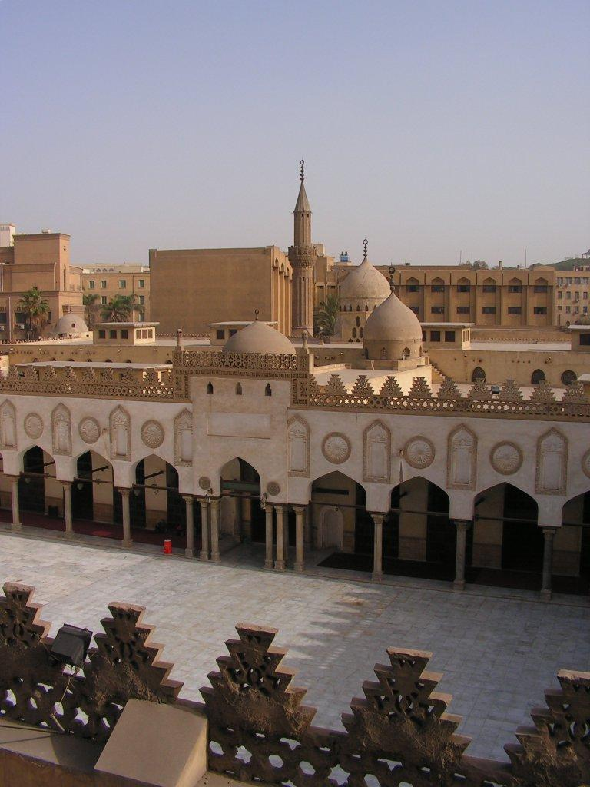

Slide 17
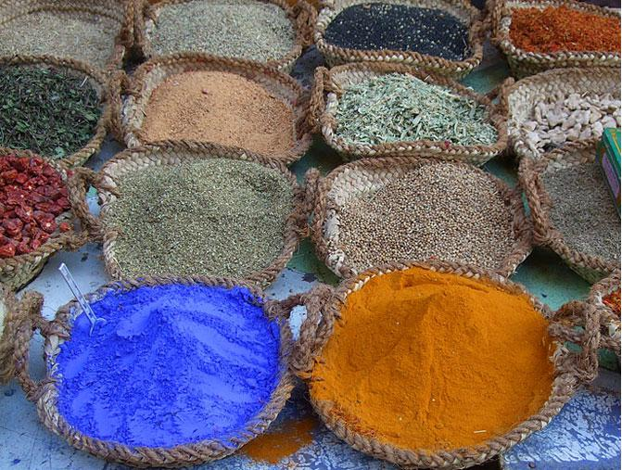

Slide 18
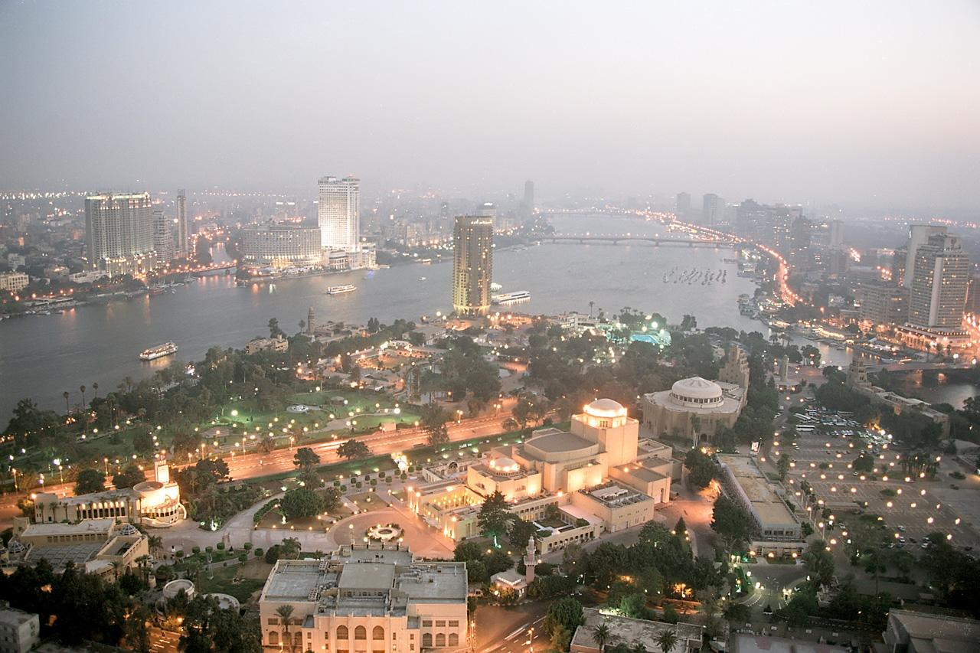

Slide 19
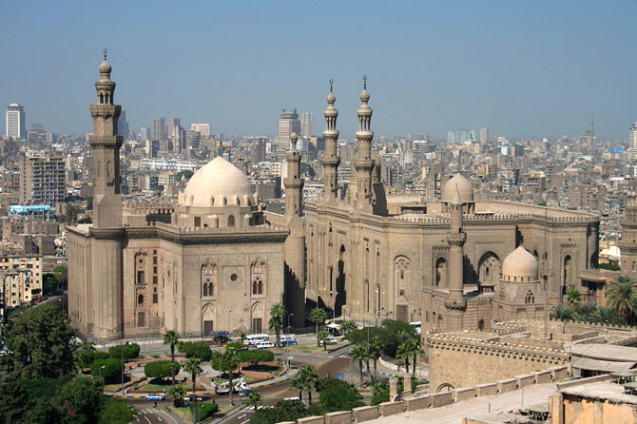

Slide 20
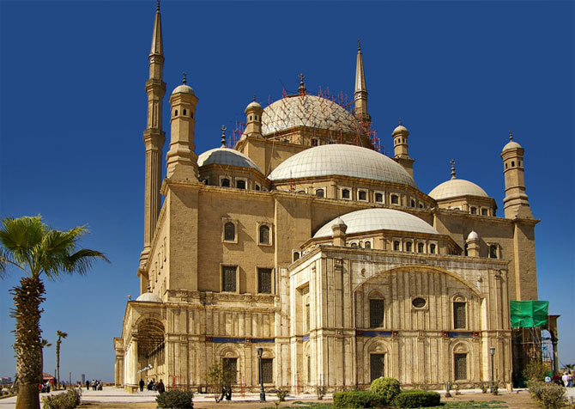

Slide 21
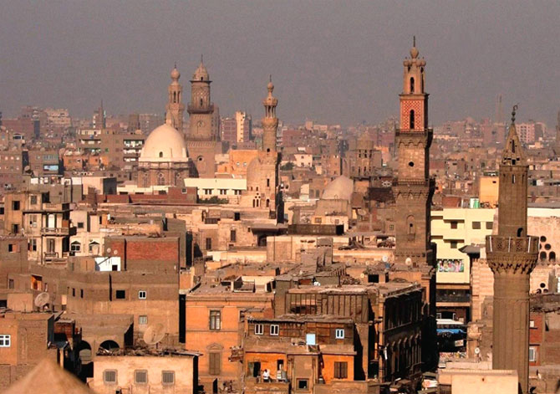

Slide 22
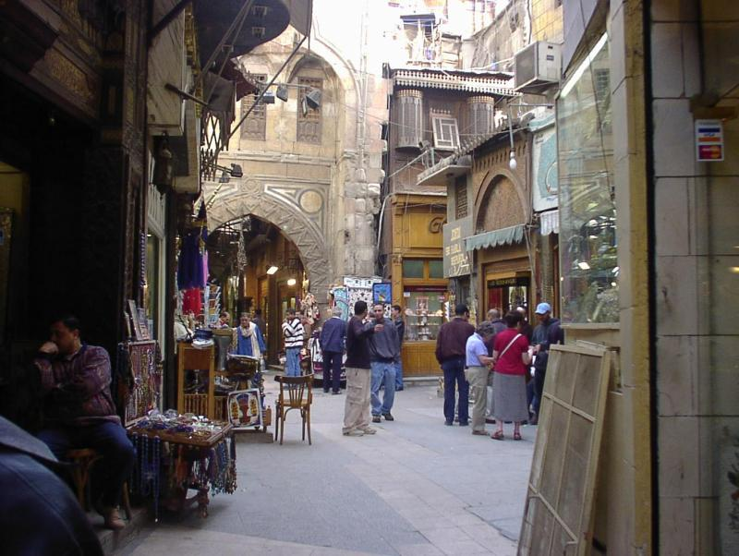

Slide 23
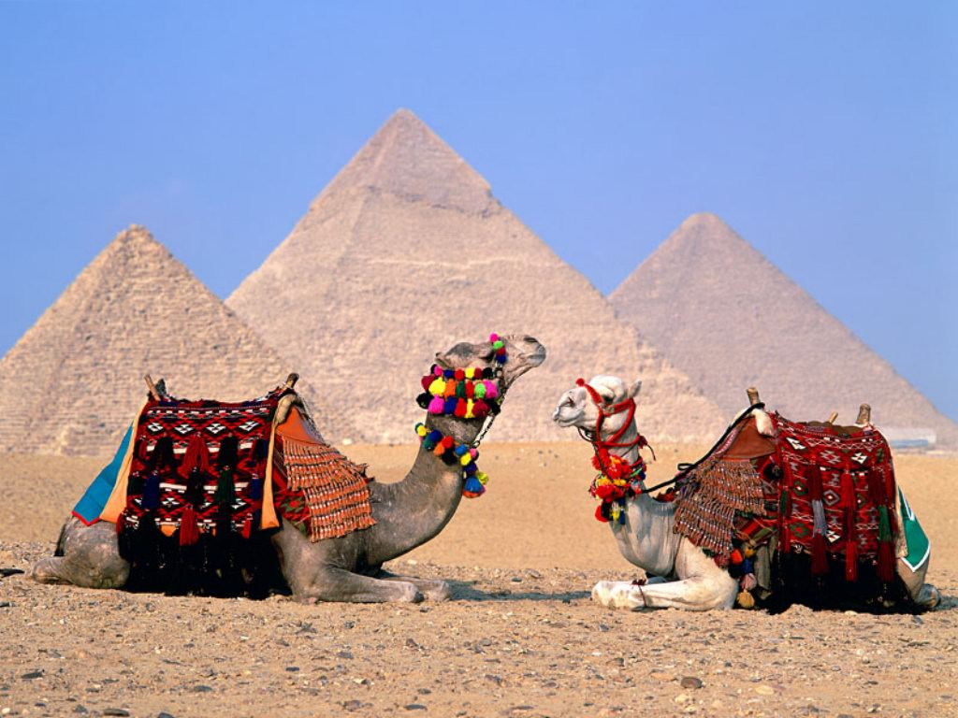
J.D.BEL

Slide 24







¿Te ha gustado?
Puedes ver más entrando
Aquí
Además puedes recibir powerpoints en tu correo electrónico suscribiéndote aquí:

